Slide 1
第七讲、MSP430 中断处理
牛金海

Slide 2
中断的几个常见概念
中断的几个概念：
中断源；
中断标志位；（特殊功能寄存器中的IF1and IF2）
中断向量；
中断服务程序；
中断的优先级别；
全局中断使能；（SR中的GIE）
个别中断使能；（特殊功能寄存器中的IE1and IE2）
Notes:
中断和函数是两个概念；中断是用来打断CPU的运行的，
中断源：I/O就是一种中断源，定时器也可以作为中断源。前者称为外部中断，后者称为内部中断
中断标志位：包含置位/清零的两个操作，置位时触发中断，清零后不可能触发中断
中断向量：中断服务程序的入口地址
中断服务程序：中断的具体实现代码
中断优先级别：决定中断同时到达时的执行顺序，不同的处理器定义优先级别的方式不同。
（一般情况不希望中断嵌套，但事实上有部分处理器允许中断嵌套
全局/个别中断使能：决定全部中断/个别中断是否开启
8259中断是外置的，目前的中断是内置的

Slide 3
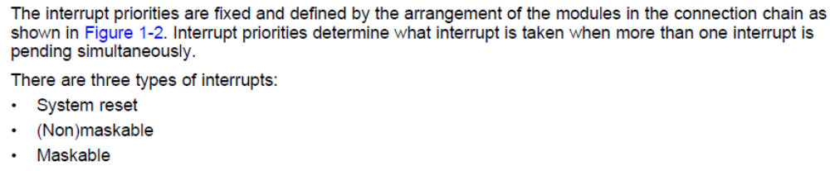
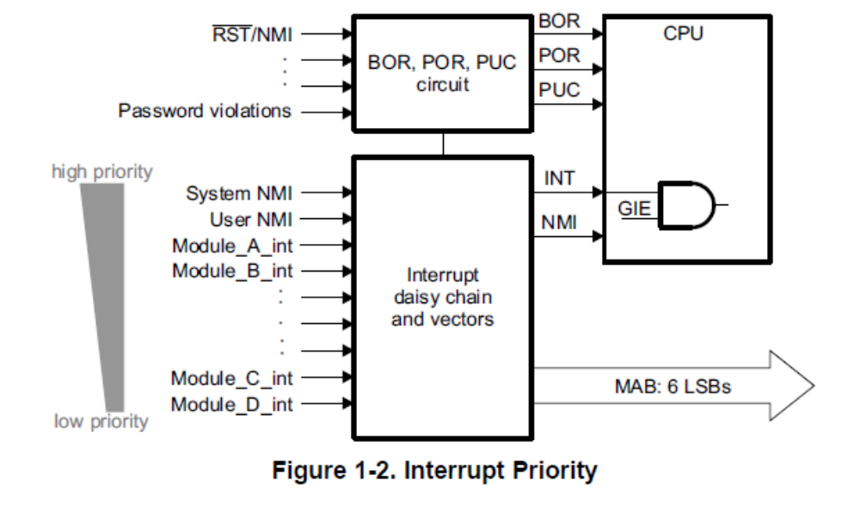
1、中断概述
中断优先级别，用来决定当多个中断同时触发时，先执行哪个中断。
Notes:
brownout reset (BOR)
掉电复位（BOR）
430中的优先级别是中断同时到达时优先处理高级别的中断；
有些处理器的优先级别是某中断正在执行时，如果有高优先级别的中断到达，可以打断该中断

Slide 4
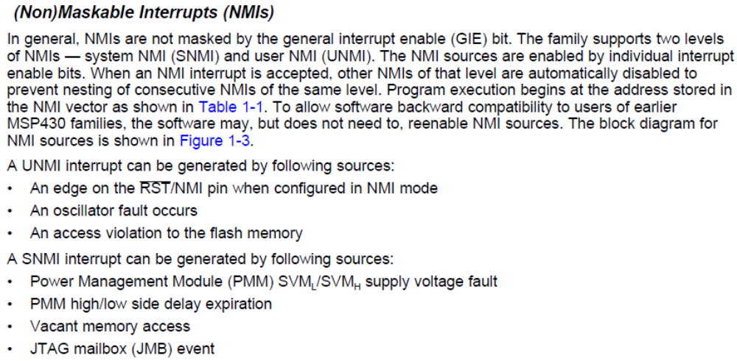
2、非屏蔽中断
用户非屏蔽中断触发源
系统非屏蔽中断触发源
1、非屏蔽中断：不能通过GIE来屏蔽的中断，但是有各自的使能标志
2、非屏蔽中断又分系统非屏蔽中断（SNMI）和用户非屏蔽中断（UNMI）
Notes:
即不受总开关中断使能标志位控制的中断

Slide 5
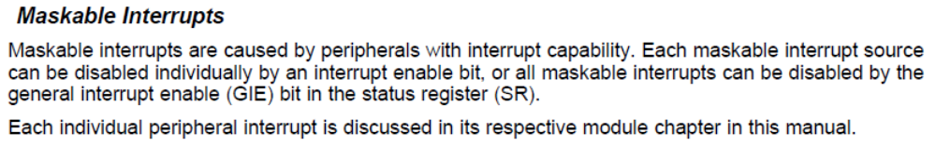
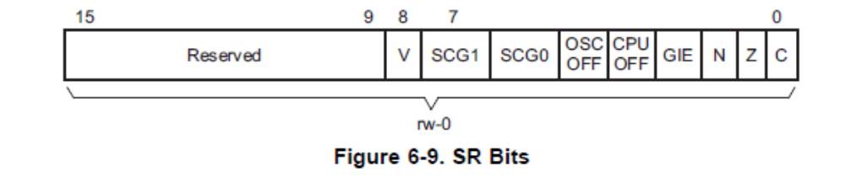
3、可屏蔽中断
可屏蔽中断：可以通过各自的使能bit或者SR寄存器的GIE使能或者不使能！
Notes:
SR寄存器，状态寄存器。STATUS REGISTOR
CPU的运行状态以BIT位的形式保存在该寄存器中，如图中的GIT bit位

Slide 6
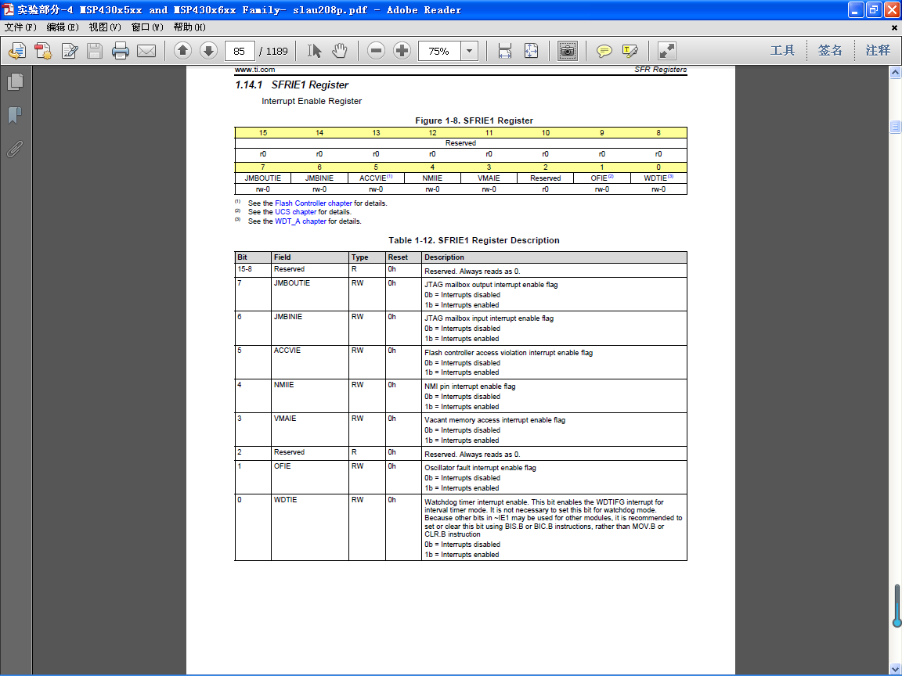
3、可屏蔽中断
Notes:
SFRIE是可屏蔽中断的使能寄存器

Slide 7
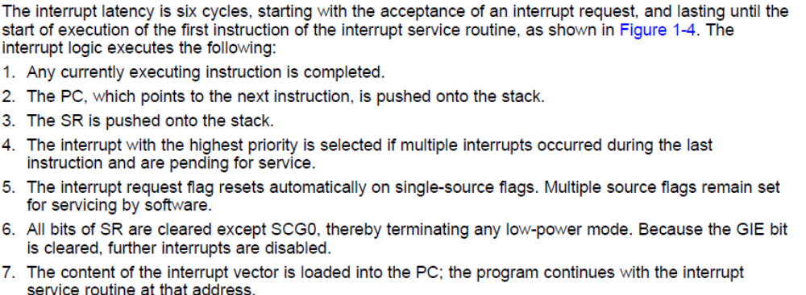
4、中断处理过程
1）中断接收
1、默认不允许中断嵌套GIE自动清零；
2、中断优先级别高低只在第4步起作用；
Notes:
latency英['leɪtənsɪ]美[ˈletn:si]n.潜伏; 潜在因素;[例句]It also reduces interaction latency between clients and servers.
它还降低了客户端和服务器之间的交互延迟。

Slide 8
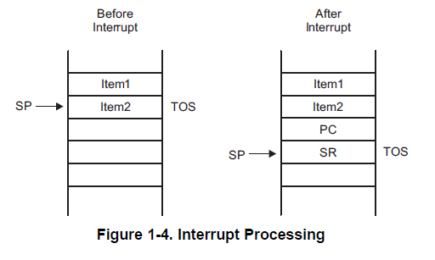
PC与SR入栈
Notes:
PC是程序指针
SR是状态指针

Slide 9
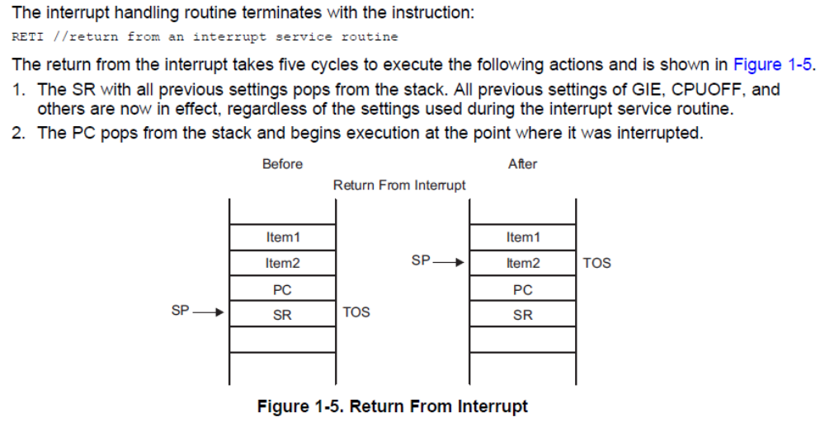
4、中断处理过程
2）、中断返回

Slide 10
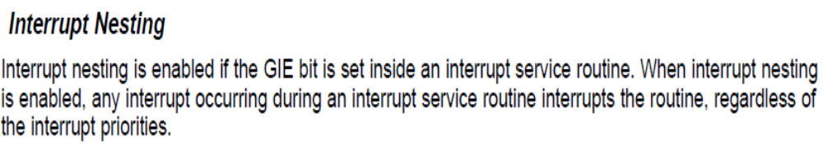
5、中断嵌套
通常我们不建议中断嵌套，因为中断嵌套会降低系统的整体效率，消耗更多的系统资源。

Slide 11
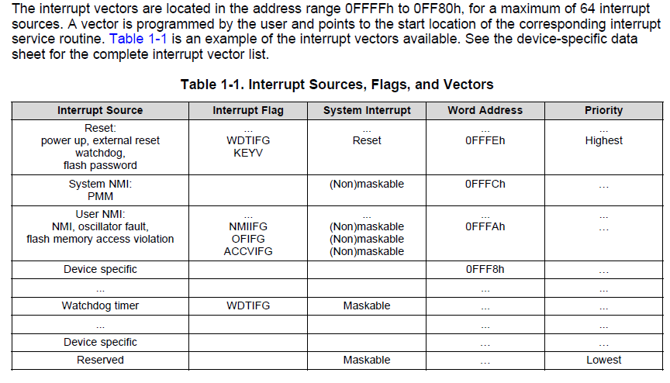
6、中断向量表

Slide 12
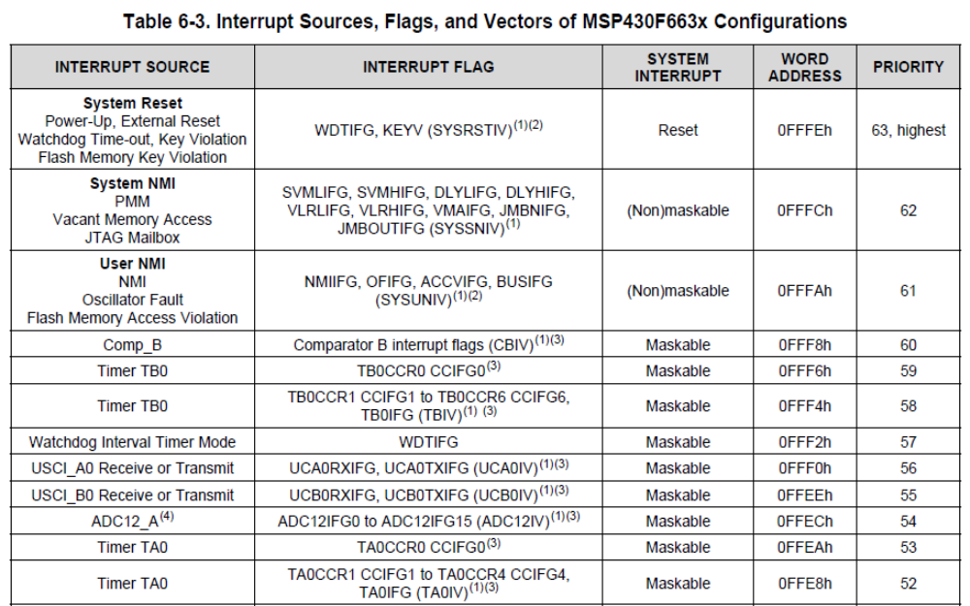
MSP430F663x的中断向量表

Slide 13
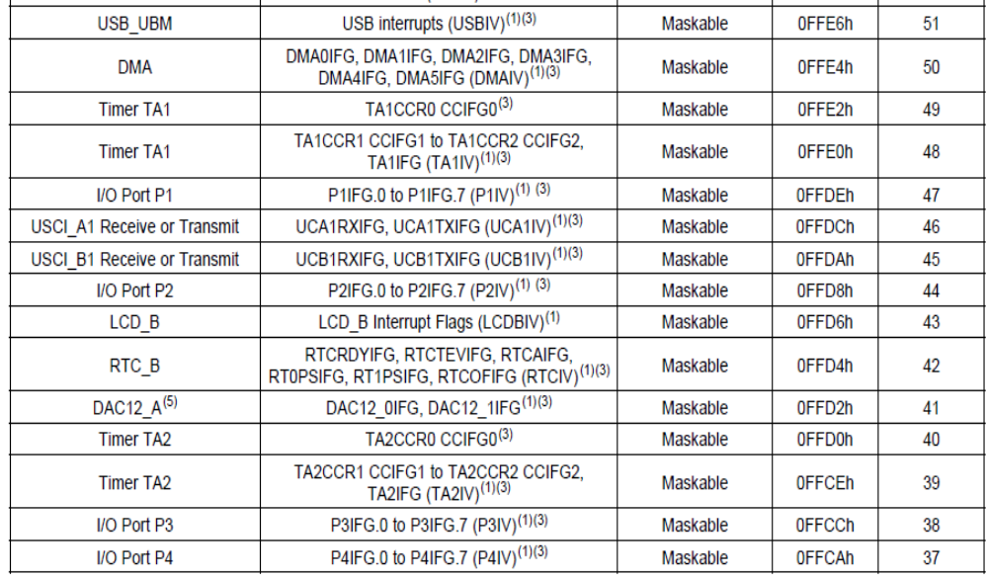

Slide 14
头文件中关于中断向量的定义
/************************************************************
* Interrupt Vectors (offset from 0xFF80)
************************************************************/
#pragma diag_suppress 1107
#define VECTOR_NAME(name) name##_ptr
#define EMIT_PRAGMA(x) _Pragma(#x)
#define CREATE_VECTOR(name) void * const VECTOR_NAME(name) = (void *)(long)&name
#define PLACE_VECTOR(vector,section) EMIT_PRAGMA(DATA_SECTION(vector,section))
#define PLACE_INTERRUPT(func) EMIT_PRAGMA(CODE_SECTION(func,".text:_isr"))
#define ISR_VECTOR(func,offset) CREATE_VECTOR(func); \
PLACE_VECTOR(VECTOR_NAME(func), offset) \
PLACE_INTERRUPT(func)
#ifdef __ASM_HEADER__ /* Begin #defines for assembler */
#define PORT4_VECTOR ".int37" /* 0xFFCA Port 4 */
#else
#define PORT4_VECTOR (37 * 1u) /* 0xFFCA Port 4 */
/*#define PORT4_ISR(func) ISR_VECTOR(func, ".int37") */ /* 0xFFCA Port 4 */ /* CCE V2 Style */
#endif

Slide 15
头文件中关于中断向量的定义
#ifdef __ASM_HEADER__ /* Begin #defines for assembler */
#define TIMER0_A1_VECTOR ".int52" /* 0xFFE8 Timer0_A5 CC1-4, TA */
#else
#define TIMER0_A1_VECTOR (52 * 1u) /* 0xFFE8 Timer0_A5 CC1-4, TA */
/*#define TIMER0_A1_ISR(func) ISR_VECTOR(func, ".int52") */ /* 0xFFE8 Timer0_A5 CC1-4, TA */ /* CCE V2 Style */
#endif
#ifdef __ASM_HEADER__ /* Begin #defines for assembler */
#define TIMER0_A0_VECTOR ".int53" /* 0xFFEA Timer0_A5 CC0 */
#else
#define TIMER0_A0_VECTOR (53 * 1u) /* 0xFFEA Timer0_A5 CC0 */
/*#define TIMER0_A0_ISR(func) ISR_VECTOR(func, ".int53") */ /* 0xFFEA Timer0_A5 CC0 */ /* CCE V2 Style */
#endif
Notes:
#define TIMER0_A1_VECTOR (8 * 1u)指TIMER0_A1中断向量地址偏移量为8个无符号字存储单位。

Slide 16
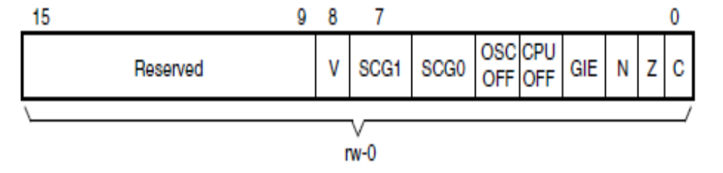
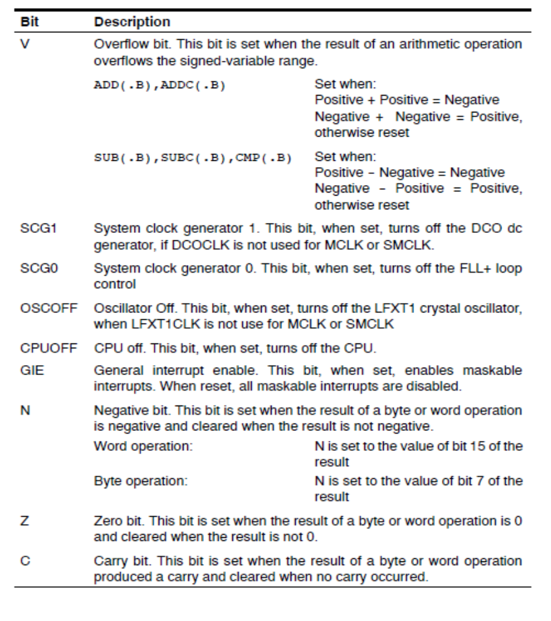
全局中断使能

Slide 17
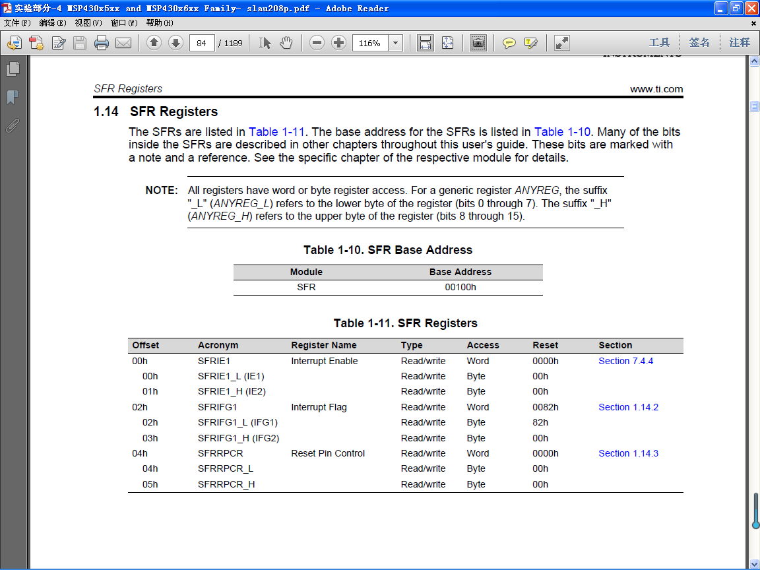
中断使能寄存器以及使能位

Slide 18
中断使能寄存器以及使能位

Slide 19
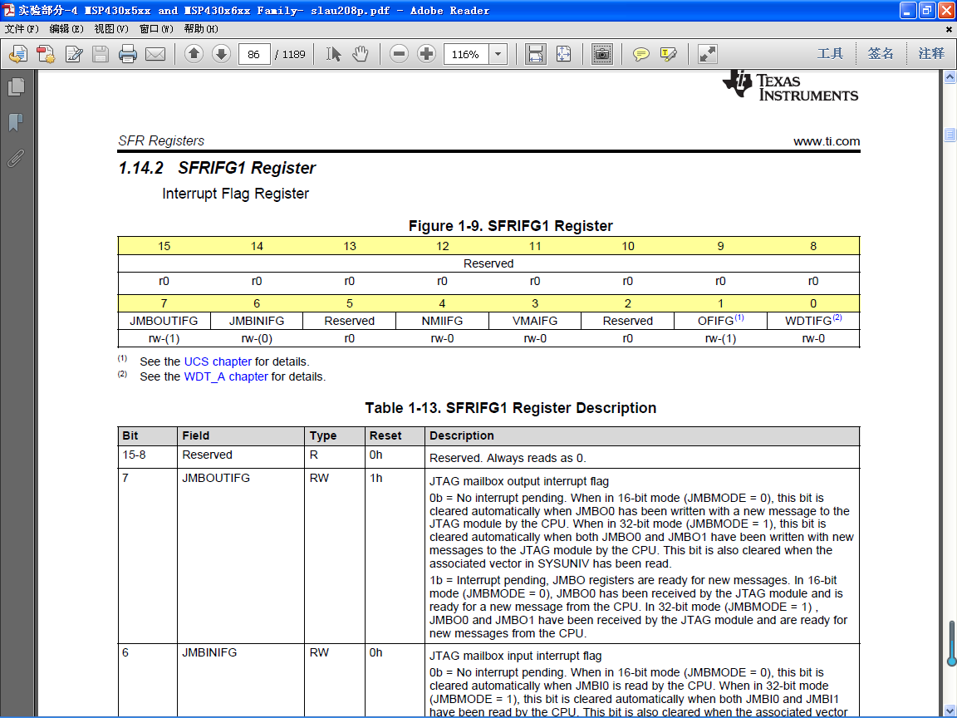
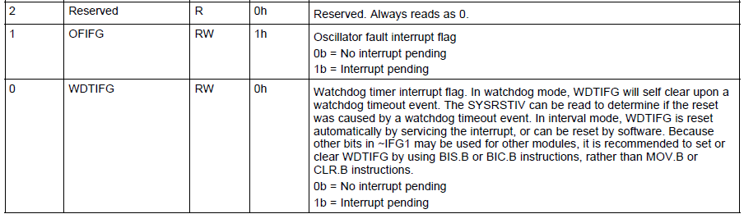

Slide 20
I/O管脚外部中断使用
/*
* main.c
*/
#include <msp430f6638.h>
void main(void)
{
WDTCTL = WDTPW + WDTHOLD; //关闭看门狗
P4DIR |= BIT5; //设置P4.5口方向为输出
P4DIR &= ~BIT0;
P4REN |= BIT0; //使能P4.0上拉电阻
P4OUT |= BIT0; //P4.0口置高电平
P4IES |= BIT0; //中断沿设置（下降沿触发）
P4IFG &= ~BIT0; //清P4.0中断标志
P4IE |= BIT0; //使能P4.0口中断
__bis_SR_register(LPM4_bits + GIE); //进入低功耗模式4 开中断
__no_operation(); //空操作
}
// P4中断函数
#pragma vector=PORT4_VECTOR
__interrupt void Port_4(void)
{
P4OUT ^= BIT5; //改变LED5灯状态
P4IFG &= ~BIT0; //清P4.0中断标志位
}

Slide 21
汇编程序实例
#include "msp430x44x.h"
;******************************************************************************
; MSP-Test44x Demo - 软件取反 P5.1
; ACLK = n/a, MCLK = SMCLK = default DCO
;
; MSP430F449
; -----------------
; /|\| XIN|-
; | | |
; --|RST XOUT|-
; | |
; | P5.1|-->LED
;
;-----------------------------------------------------------------------
ORG 01100h ;程序开始
;-----------------------------------------------------------------------------
RESET mov.w #0A00h,SP ; 堆栈指针初始化
StopWDT mov.w #WDTPW+WDTHOLD,&WDTCTL ; 停止看门狗定时器
SetupP1 bis.b #002h,&P5DIR ; P5.1 为输出
Mainloop xor.b #002h,&P5OUT ; P5.1求反输出
Wait mov.w #050000,R15 ; 延时等待
L1 dec.w R15 ; R15减1
jnz L1 ; 延时是否结束
jmp Mainloop ; 重复
;
;------------------------------------------------------------------------------
; Interrupt Vectors Used MSP430x44x
;------------------------------------------------------------------------------
ORG 0FFFEh ; MSP430复位地址
DW RESET ;
END
Notes:
RESET的值就是01100h
而ORG是找到指定位置的内存单元，而0FFFEh地址单元中就存放了程序开始的位置，在这里就是0110h

Slide 22
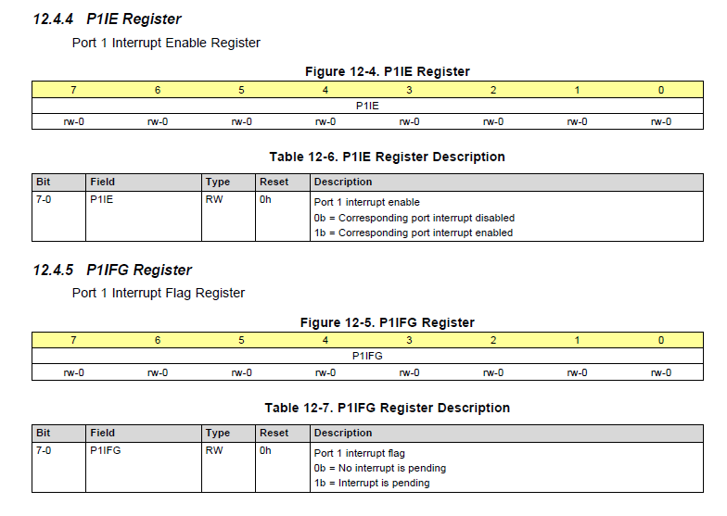
I/O口上的中断使能寄存器和中断标志寄存器

Slide 23
本章思考题
1、中断中的几个常用概念？
2、中断处理过程？
3、中断嵌套？

